Slide 1
Тема урока: Предложение. Слово. Слог.
Выполнила: Городцова Татьяна Владимировна
Учитель начальных классов
МБОУ СОШ «Технический лицей»
г.Обнинска Калужской области

Slide 2
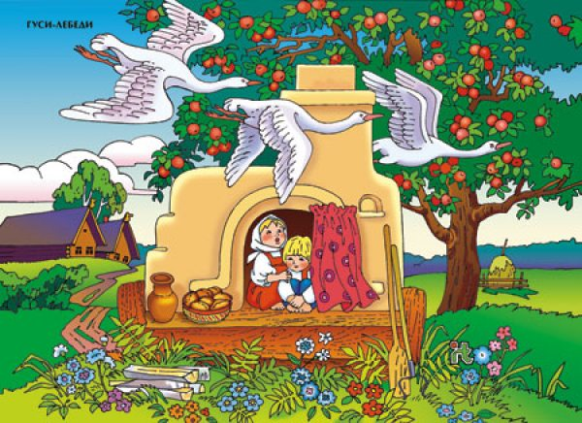
1. О чём девочка просила печку?
Печенька, спрячь меня (нас)!
2. Составьте схему предложения
3. Сколько слов в предложении?

Slide 3
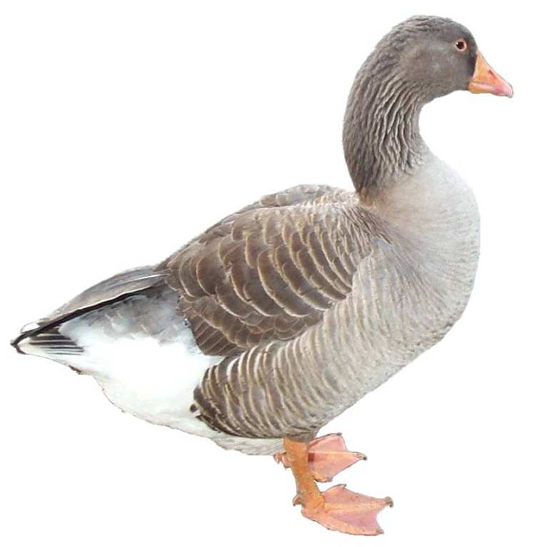
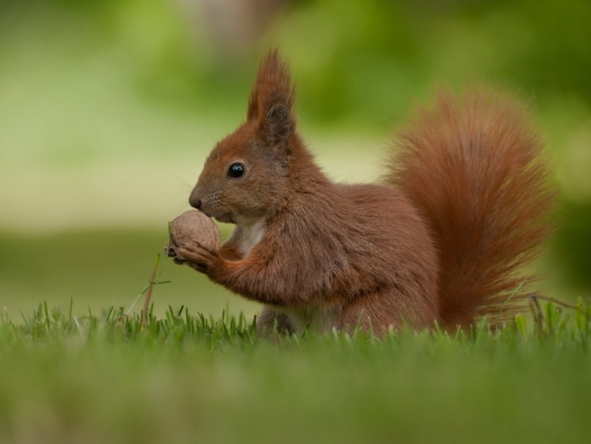
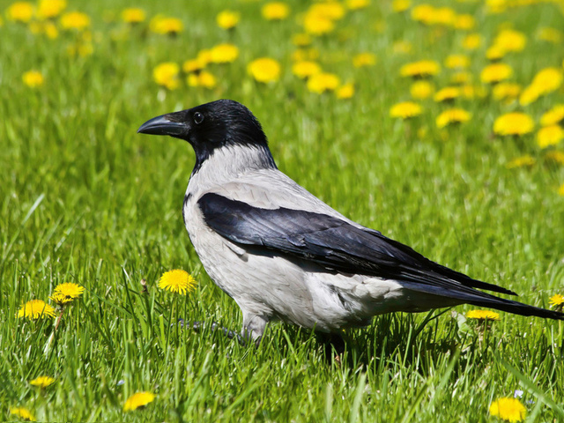
ГУСЬ
БЕЛ КА
ВОРОНА

Slide 4
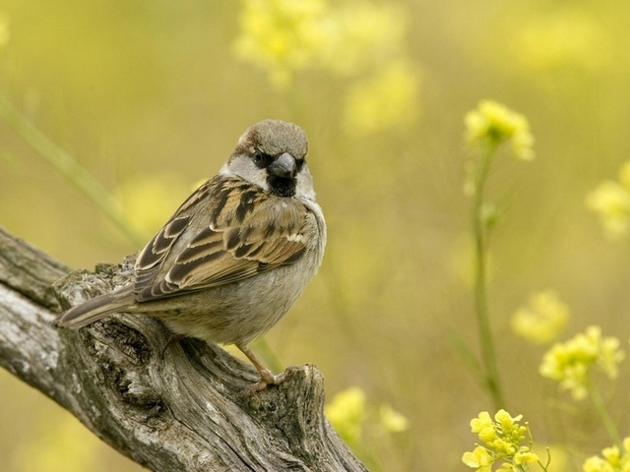
ВОРОБЕЙ
?
Что такое слог?

Slide 5
Учебник - стр.9
Какие слова состоят из двух слогов? Из трёх? Из одного?

Slide 6
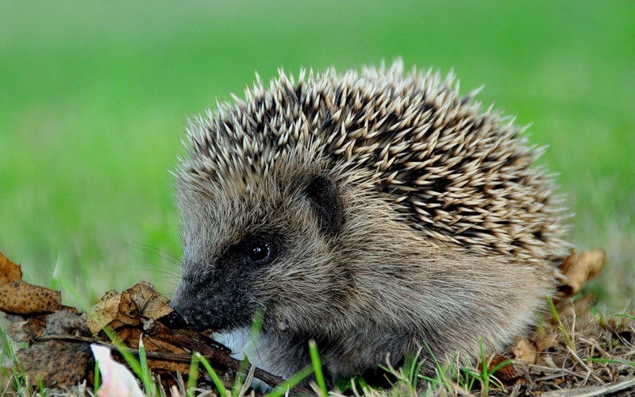
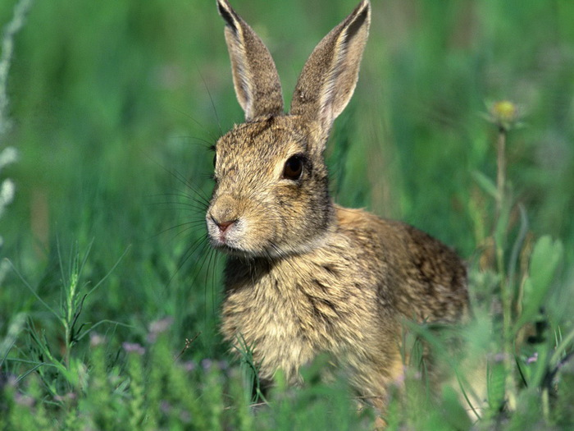
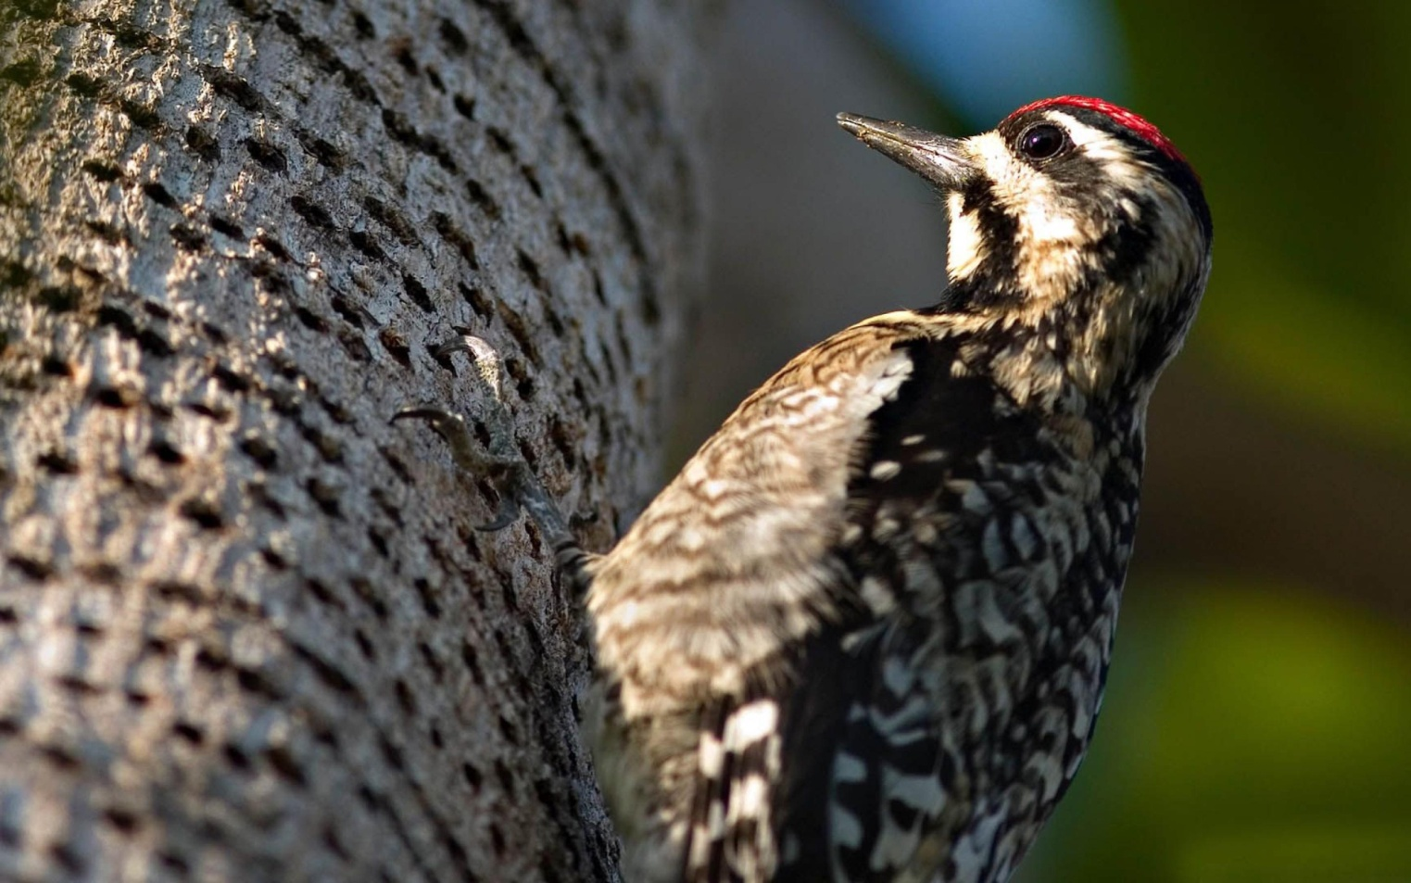
Страна Загадок

Slide 7
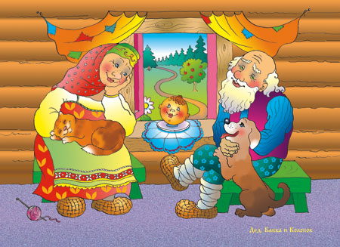

Slide 8
Учебник - стр.10
О чём рассказывает художник? Куда приехала семья?
Кто встречает гостей? Составьте предложение про бабушку
СХЕМА:

Slide 9
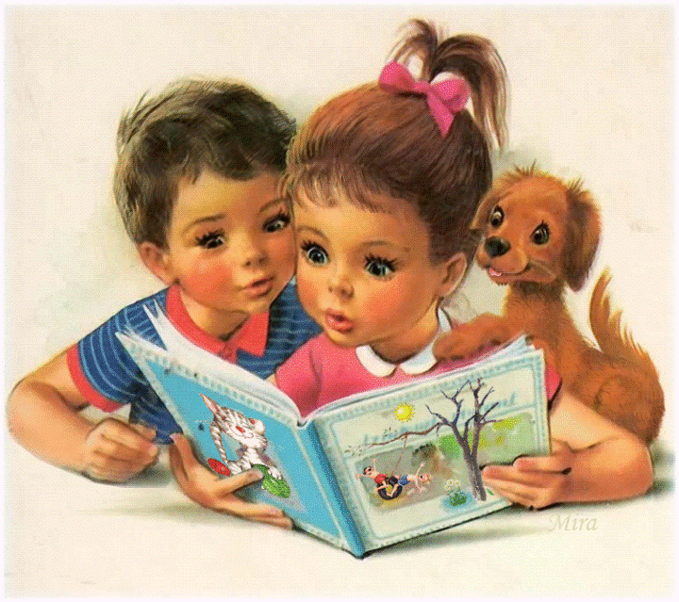
Что нового узнали на уроке?
Оцените свою работу

